Slide 1
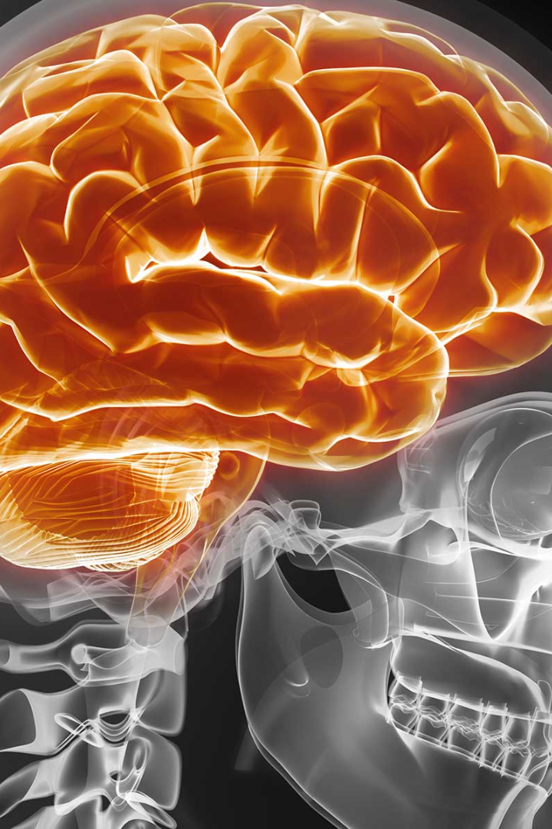
뇌졸중 분석 및 예측
2019108253
김상우
인공지능

Slide 2
목차
1
개요 및 필요성
2
관련 연구
3
데이터 시각화
4
상관관계 분석
5
학습 및 테스트 결과
6
추가 학습
7
소감

Slide 3
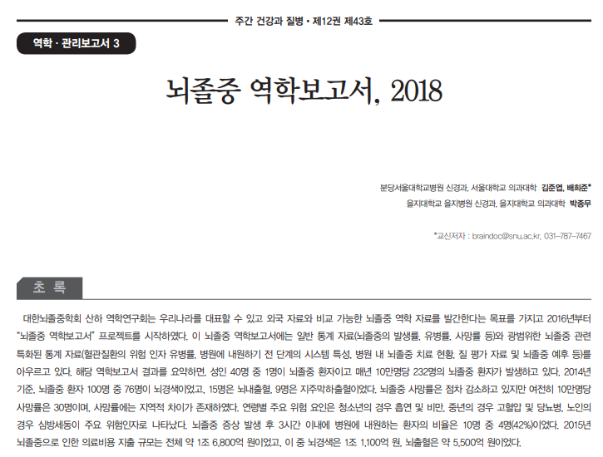
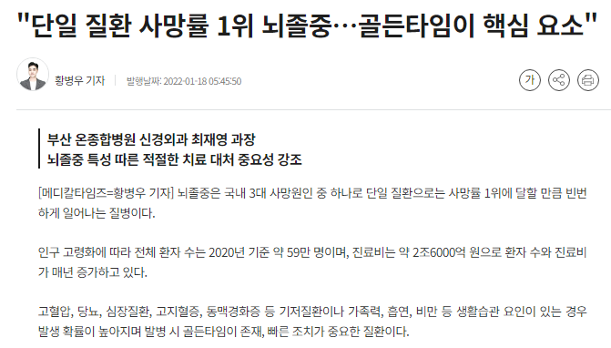
개요 및 필요성
1
뇌졸중 발생률
2
뇌졸중 조기대처
2016 ~ 2018 기준 성인 40명 중 1명이 뇌졸중 환자
뇌졸중은 골든타임이 존재하며, 빠른 대처가 중요

Slide 4

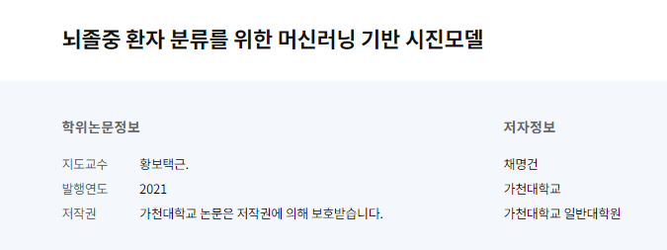
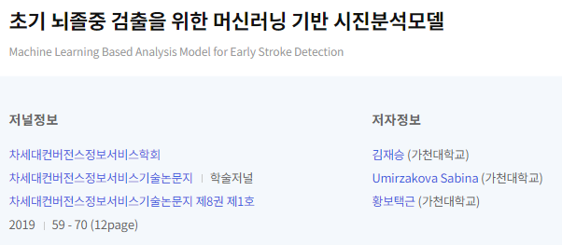
관련 연구
머신러닝 관련 다양한 논문 존재

Slide 5
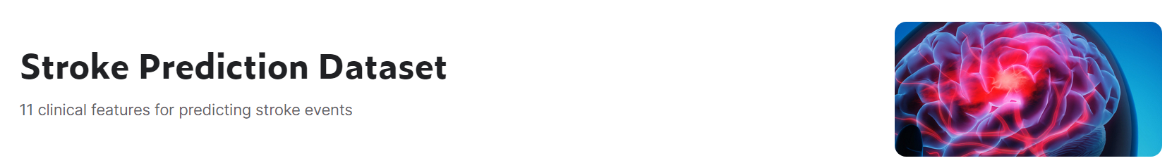
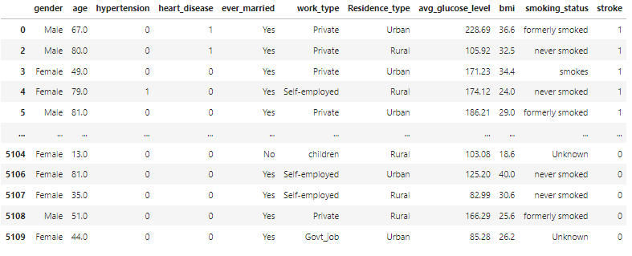
데이터 셋
· id : 고유 식별 값
· age
· hypertension : 고혈압 여부
· heart disease : 심장병 여부
· ever married : 결혼 여부
· Work_type : 직업 유형
· Residence type: 주거 유형
· Avg glucose level : 평균 포도당수치
· Bmi
· Smoking status : 흡연 상태
· Stroke : 뇌졸중 여부

Slide 6
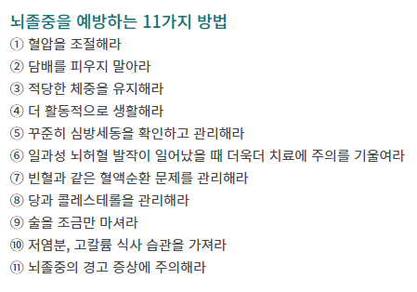
데이터 셋
성별
나이
고혈압 여부
심장병 여부
평균 포도당 수치
흡연 여부
Bmi
서울 아산 병원 뇌졸중 의료정보
주의사항 중 데이터가 있는 부분 위주 상관관계 분석

Slide 7

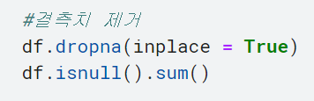
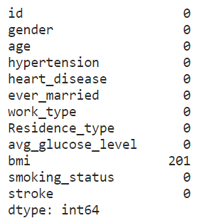
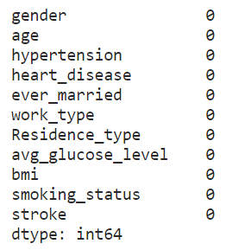
결측치 제거
Bmi 부분 결측치 확인 및 제거

Slide 8
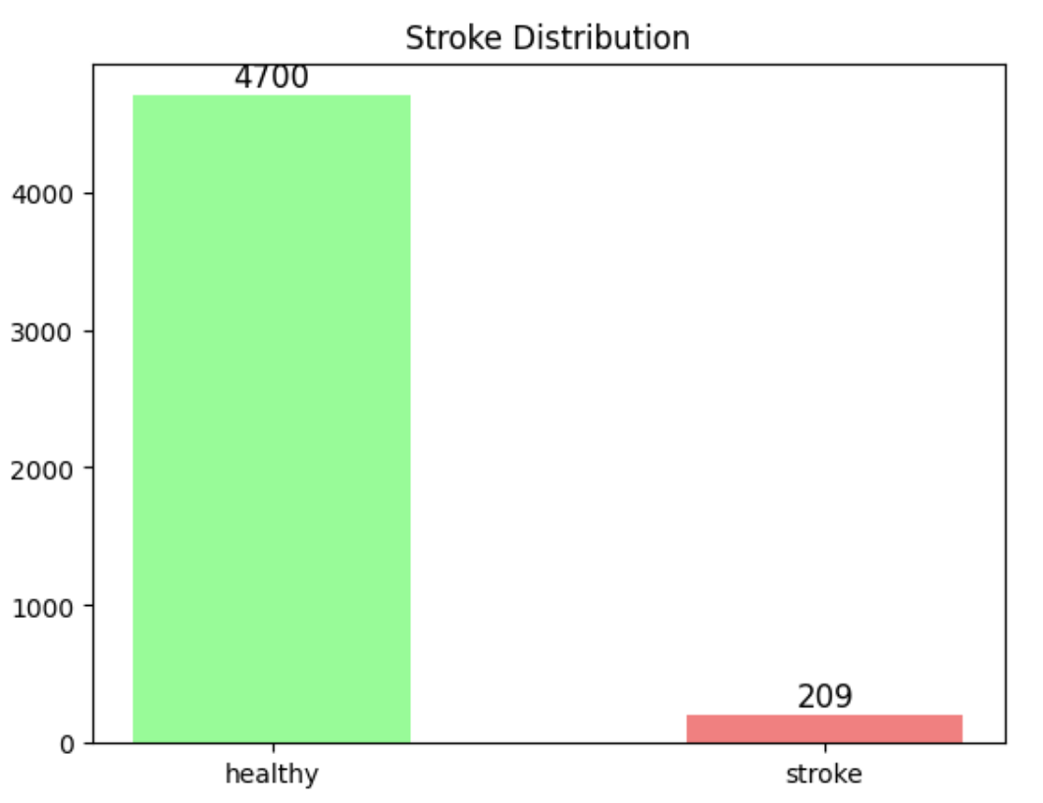
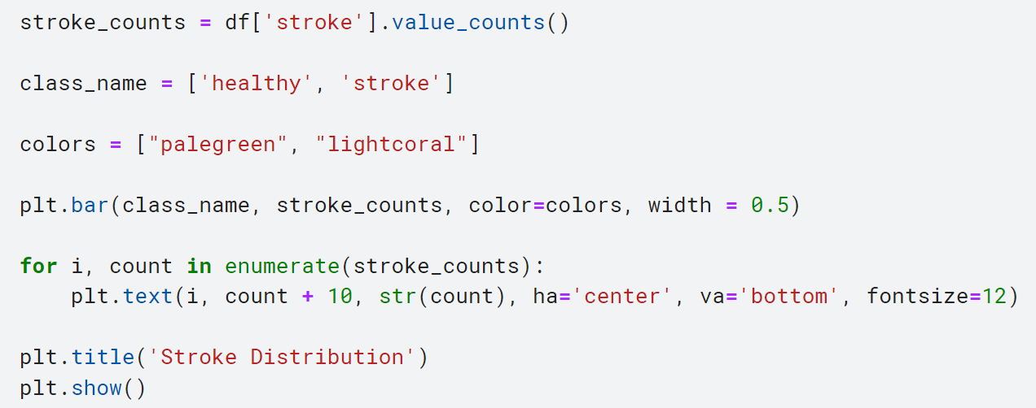
데이터 시각화
총 4709개의 데이터 중 209개의 뇌졸중 데이터

Slide 9
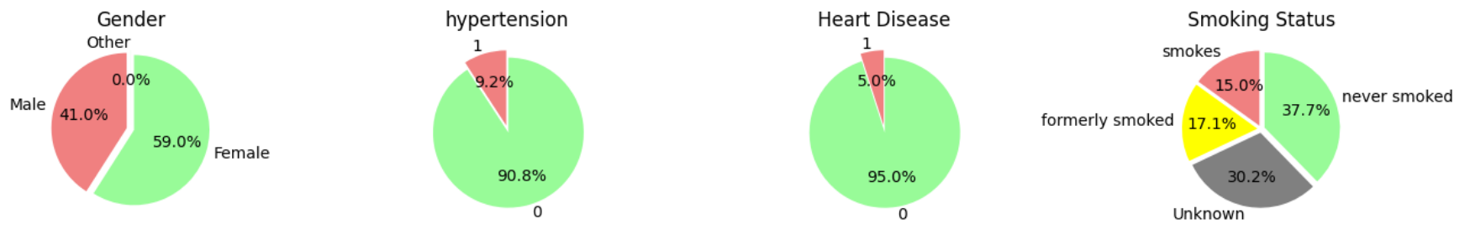
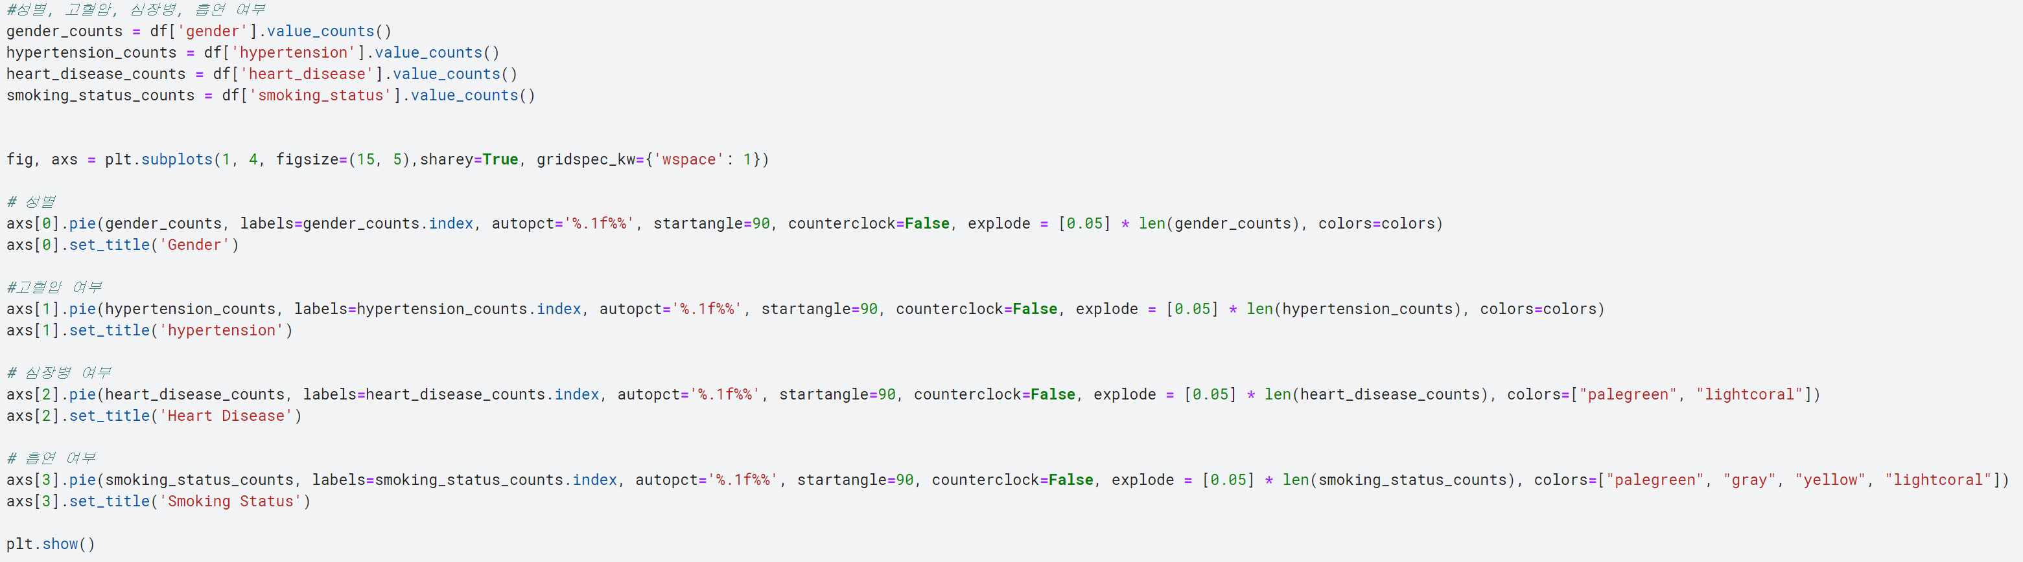
데이터 시각화
성별
고혈압
심장병
흡연 상태

Slide 10

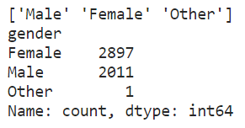

데이터 시각화
성별에서 ‘Other’ 값 확인 후 제거

Slide 11
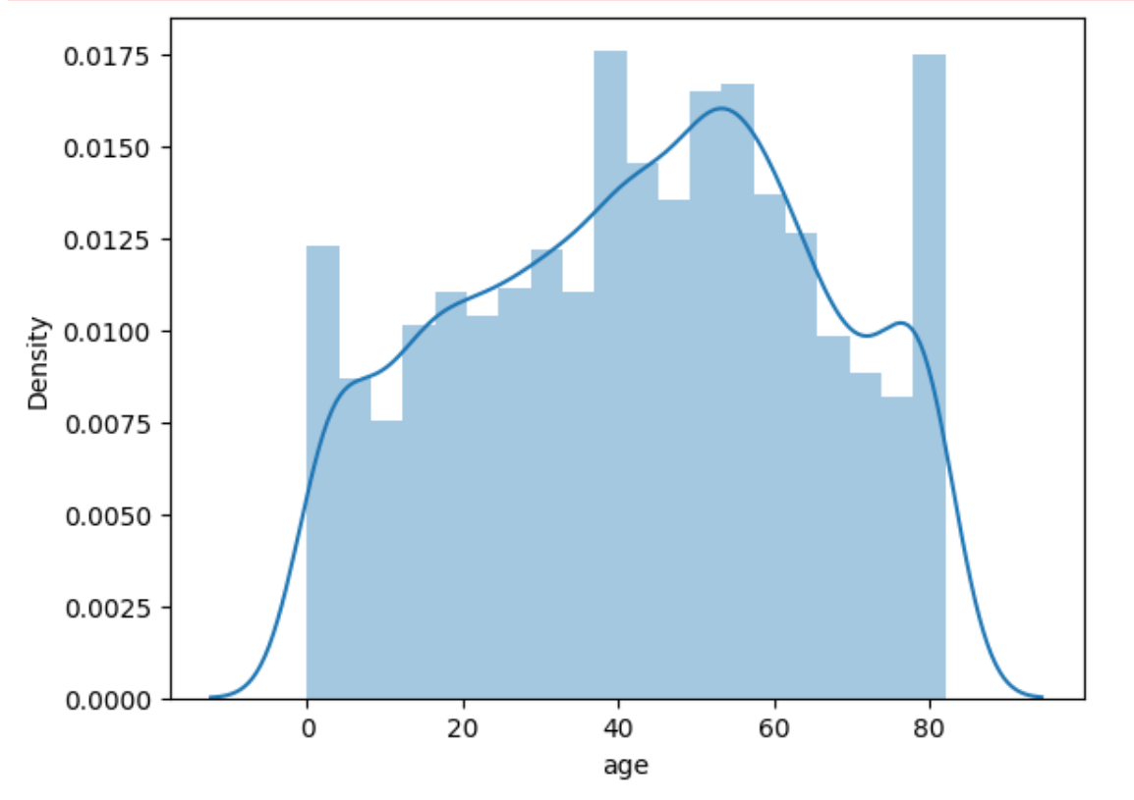
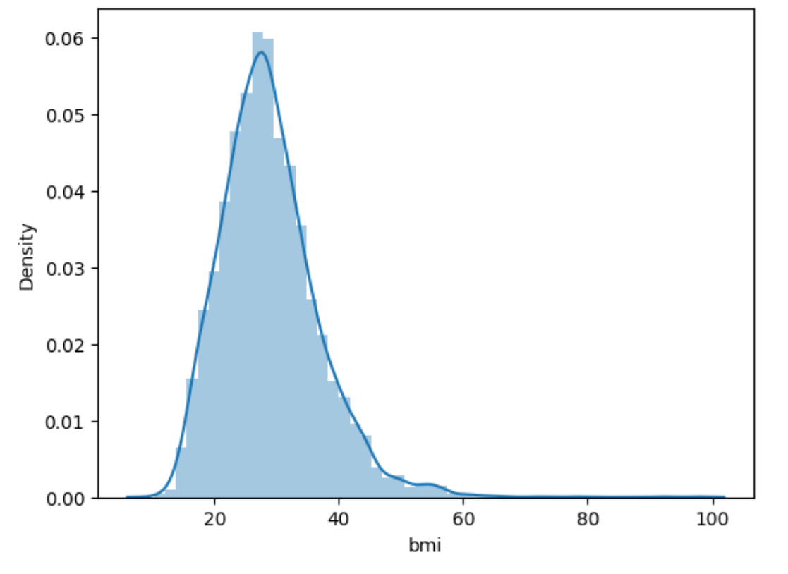
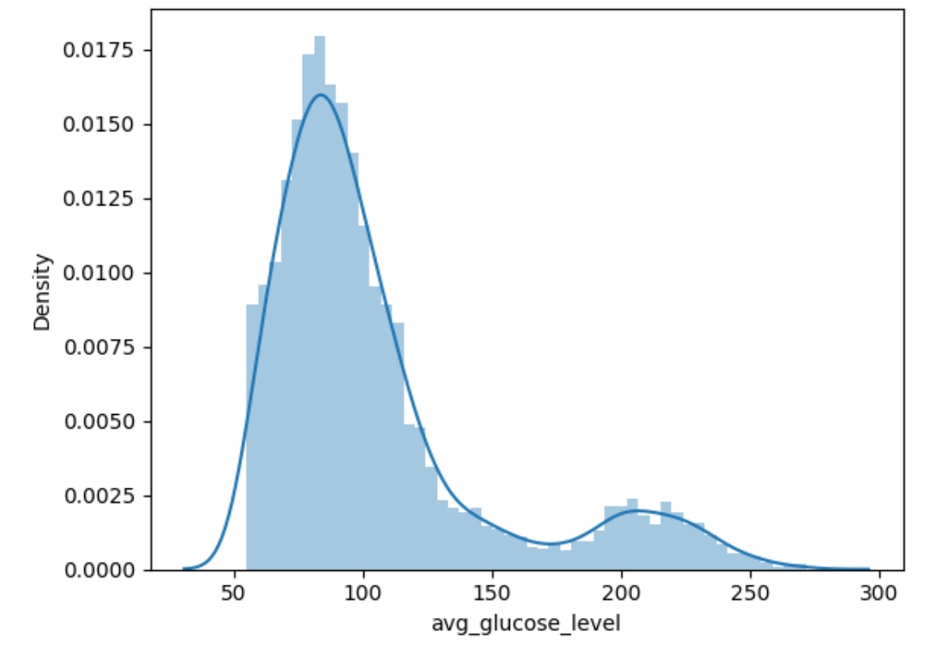
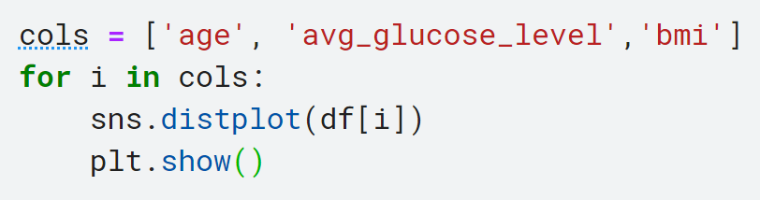
데이터 시각화
나이
bmi
평균 포도당 수치

Slide 12
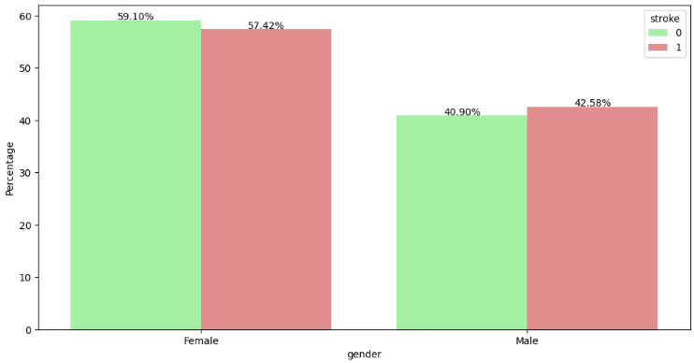
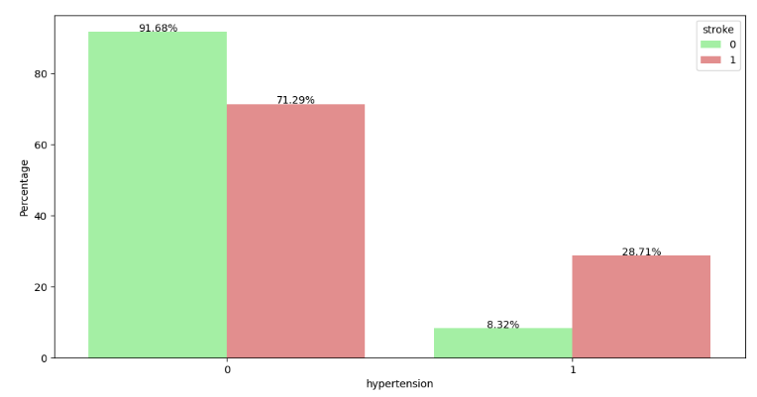
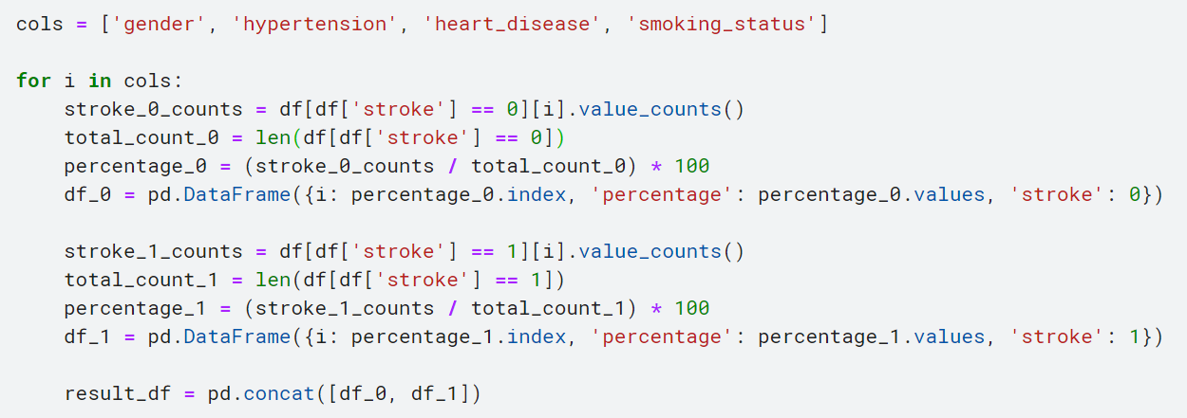
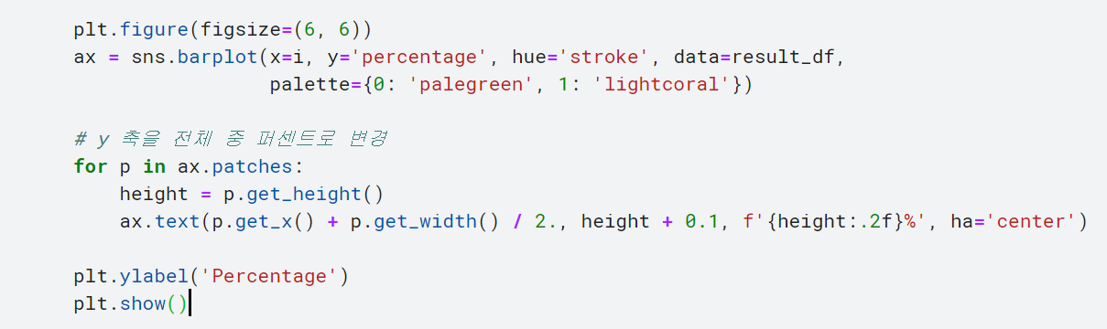
상관관계 분석
성별
고혈압

Slide 13
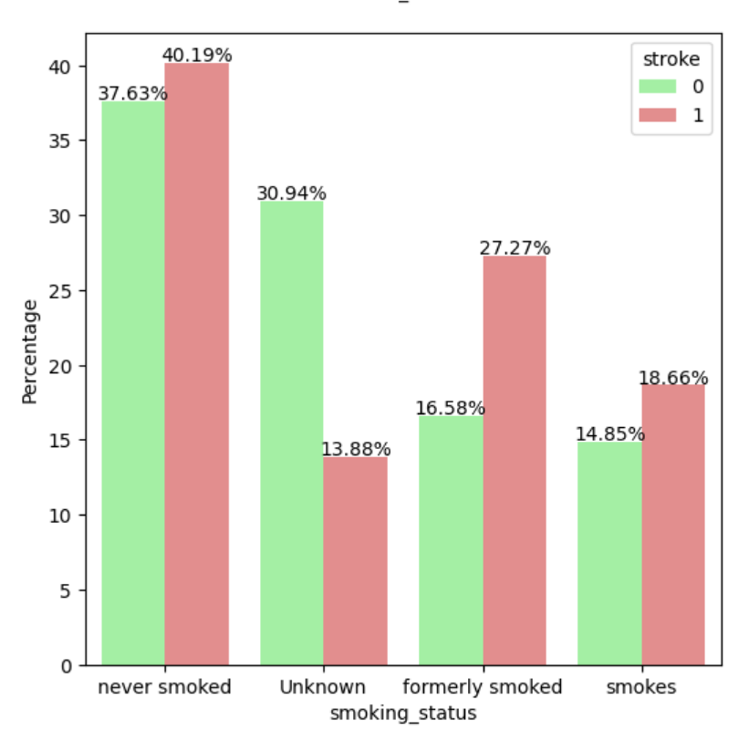
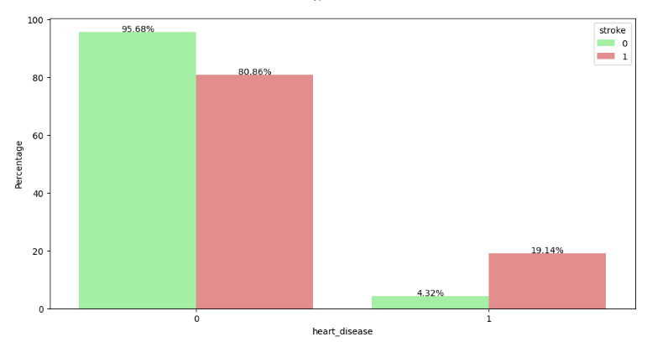
상관관계 분석
흡연 상태
심장병

Slide 14
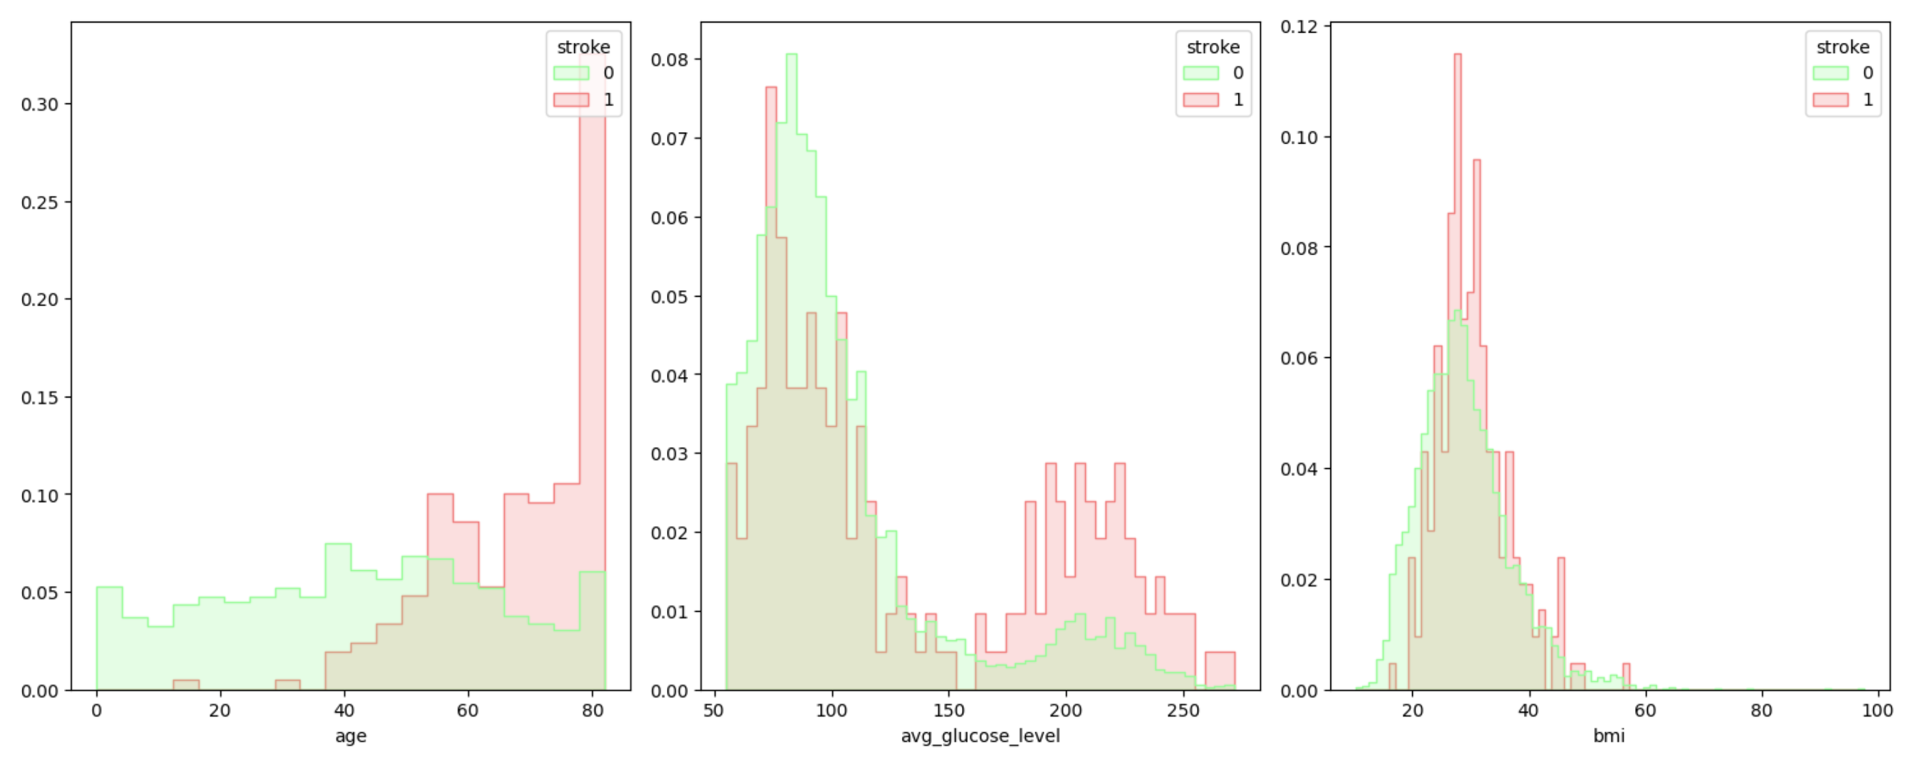
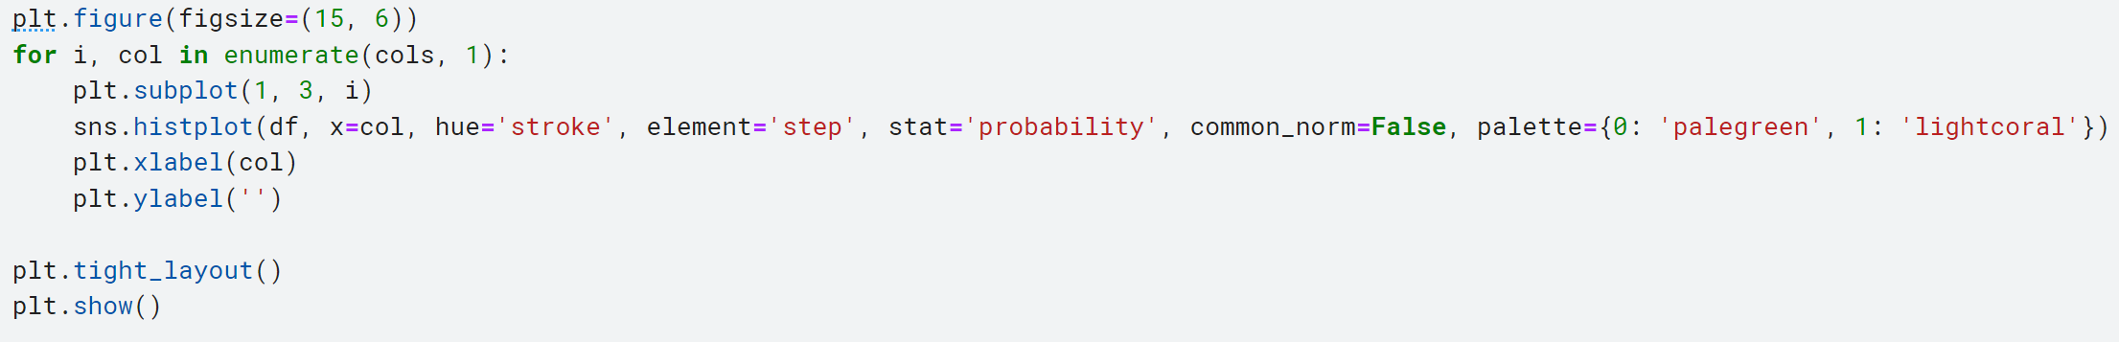
상관관계 분석
나이
평균 포도당 수치
bmi

Slide 15
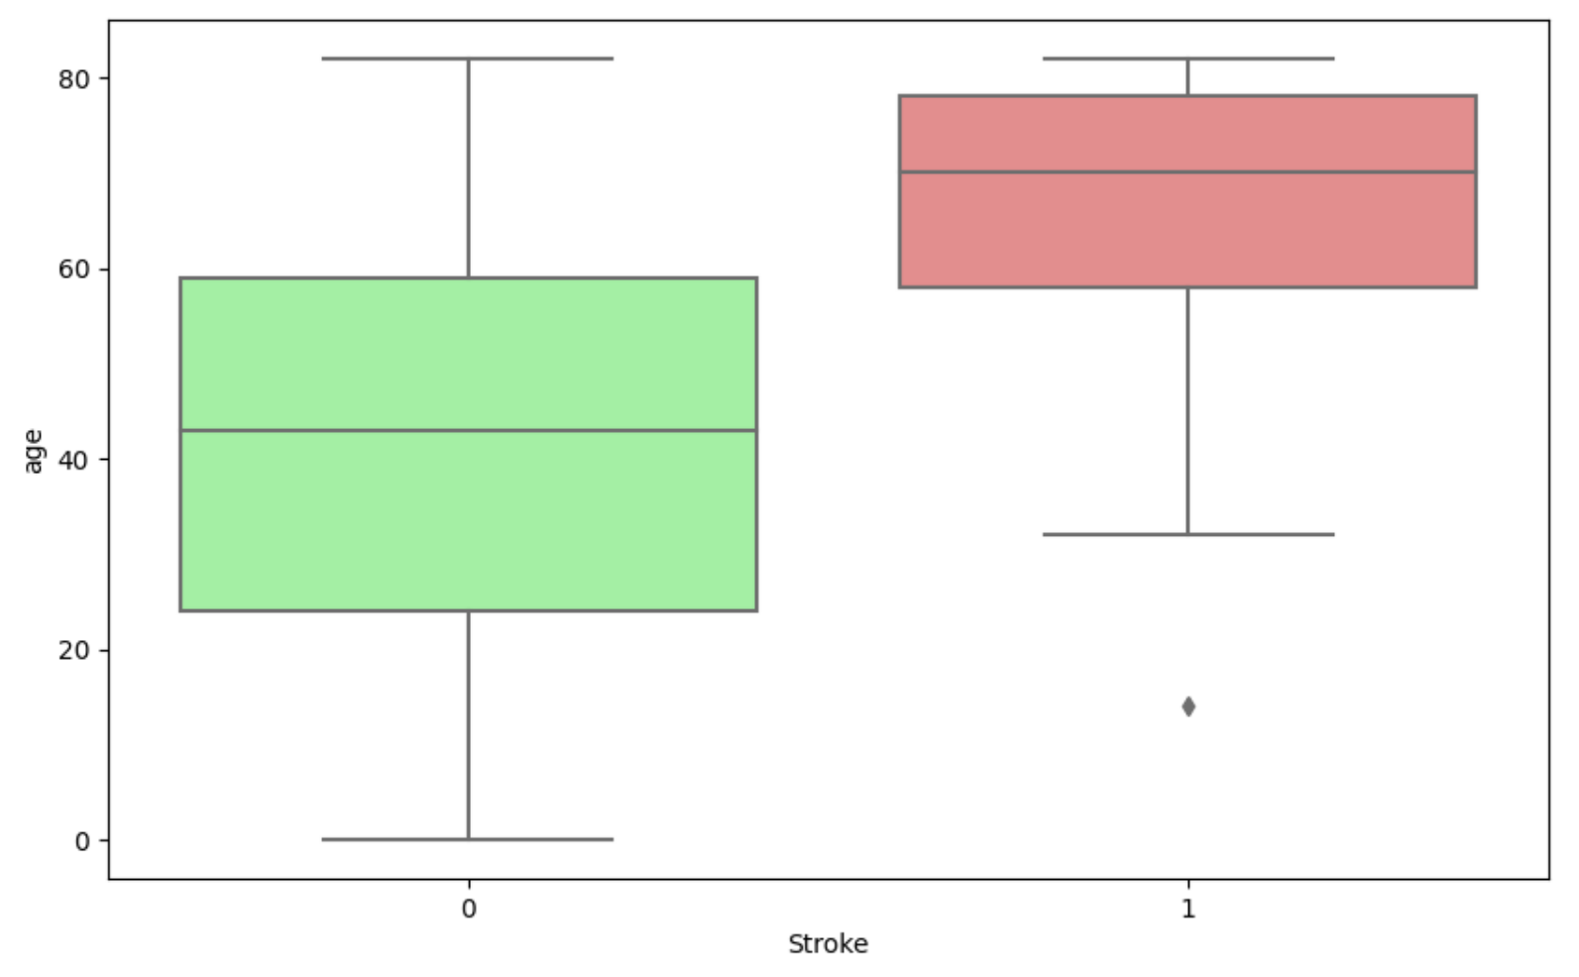
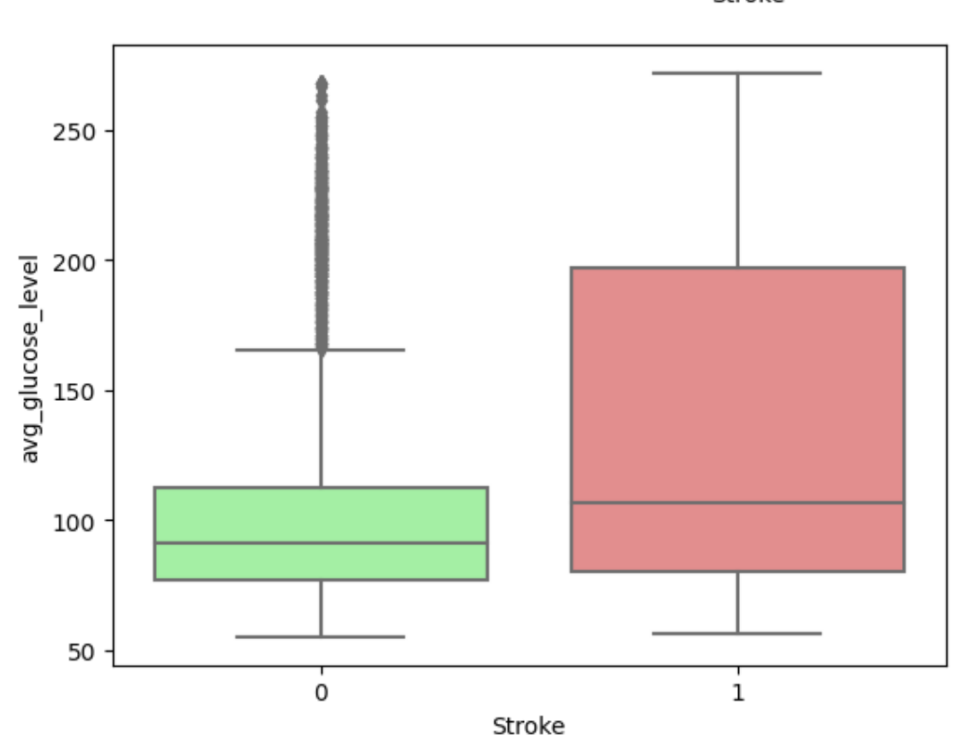
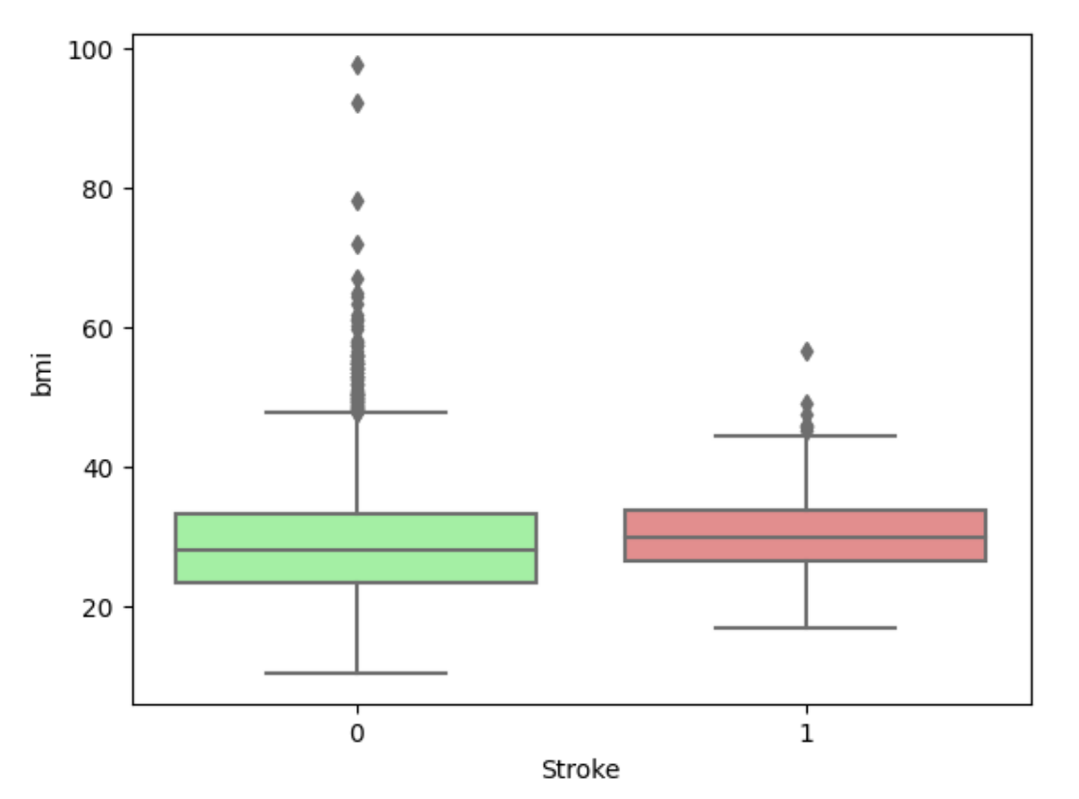
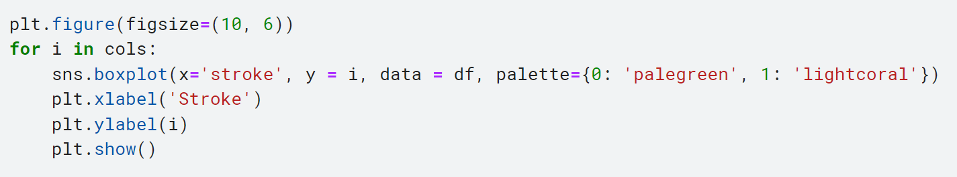
상관관계 분석
나이
평균 포도당 수치
bmi

Slide 16
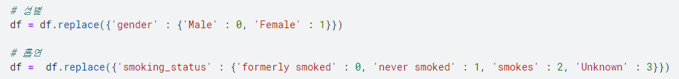
학습 및 테스트 결과
데이터 전처리
데이터 분할

Slide 17
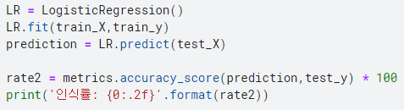
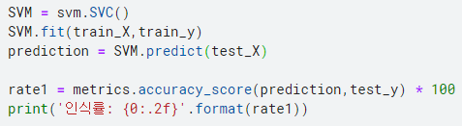
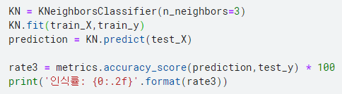
학습 및 테스트 결과
S V M
95.57%
LogisticRegression
95.57%
KNN
96.08%

Slide 18
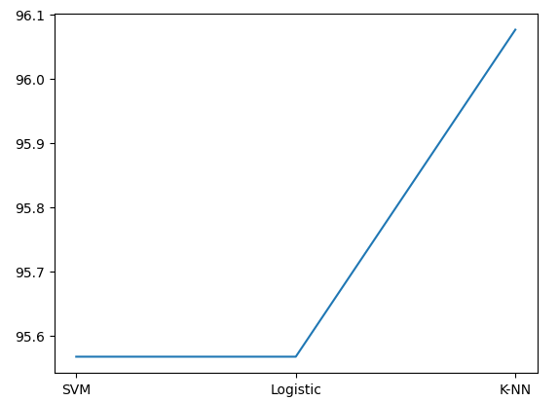
학습 및 테스트 결과
KNN이 가장 높은 정확도를 보여줌

Slide 19
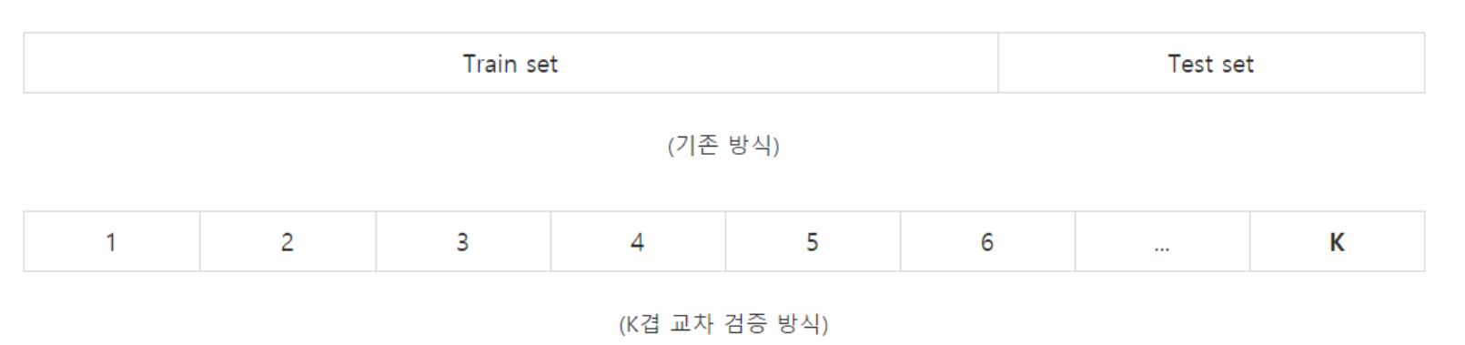
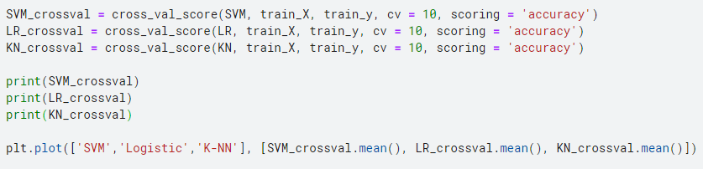
추가 학습
교차 검증
안정적인 일반화 성능을 측정하기 위한 교차검증 (K겹 교차검증)

Slide 20

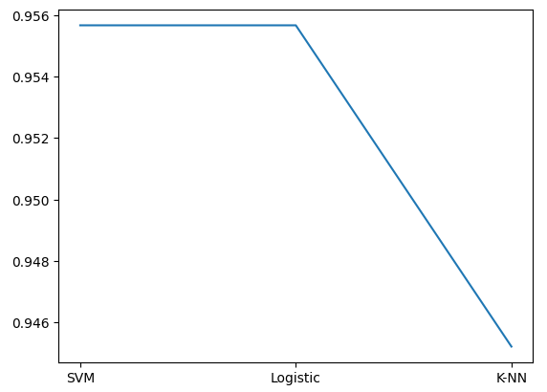
추가 학습
교차 검증 전
교차 검증 후

Slide 21
결론
• 나이가 뇌졸중 발생에 가장 중요한 비중을 차지
• 교차 검증을 통해 예측 모델의 일반화 성능을 정확하게 측정할 수 있음
• 해당 데이터를 통해 뇌졸중 조기 진단에 도움을 줄 수 있을 것으로 기대됨

